Slide 1

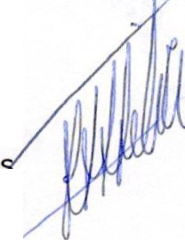
MACKENZIE
ESPORTE CLUBE
CONTRATO N.⁰ 005/ 2015
MINUTA DE CONTRATO DE PRESTAÇÃO DE SERVIÇOS
O MACKENZIE ESPORTE CLUBE, inscrito no CNPJ 17.499.252/0001-00,
associação civil sem fins econômicos, com sede da com sede na Rua Benvinda de Carvalho, S.N. - Bairro Santo Antônio, CEP 30.330-180, em Belo Horizonte
MG, neste ato representado por seus representantes legais, ora denominado CONTRATANTE, e de outro lado, Myway Viagens e Turismo LTDA
ME,com sede na Rua Tomé de Souza nº1399, Bairro Funcionários, município de Belo Horizonte, inscrita no CNPJ sob o n° 09.507.214/0001-23, neste representado por Fábio Antônio de Carvalho, ora denominada CONTRATADA,
firmam o presente CONTRATO, mediante as seguintes cláusulas e condições :
CLÁUSULA PRIMEIRA - OBJETO
1.1 O presenteInstrumento tem por objeto a prestação de serviço de agenciamento de Hospedagem em Hotéis (compreendendo reserva, marcação, emissão, remissão, alterações, cancelamento de hospedagem dos atletas e comissões técnicas), em todo o território Nacional, para atendimento ao PROJETO MACKENZIE FORMANDO ATLETAS OLÍMP COS N.⁰ II, convênio
firmado entre a Confederação Brasileira de Clubes e o Mackenzie Esporte
Clube.
CLÁUSULA SEGUNDA - VINCULAÇÃO AO EDITAL
2.1 O presente contrato é vinculado aos termos do CONVITE N° 005/2015 e seus Anexos e ao PROJETO MACKENZIE FORMANDO ATLETAS OLÍMP COS
N.⁰ II, Convênio nº 28, celebrado entre a Confederação Brasileira de Clubes - CBC e Mackenzie Esporte Clube.
CLÁUSULA TERCEIRA - VIGÊNCIA.
3.1 O prazo de vigência do contrato é de 07 (sete) meses, tendo início a partir da assinatura de ambas as partes, podendo ser prorrogado nos termos da Lei nº 8.666/93 e alterações posteriores.
CLÁUSULA QUARTA - OBRIGAÇÕES DA CONTRATADA
4. 1. Executar os serviços objeto deste contrato fielmente e diretamente pela CONTRATADA, não podendo ser sub empreitados, cedidos ou sublocado , excetuados aqueles que não se incluam em sua especialização, o e dependerá de prévia e escrita anuência da CONTRATANTE, sem prejuíz a responsabilidade da CONTRATADA pelos ônus e perfeição técnica dos mesmos.
4.2.
Estar sediado ou manter filial na cidade de Belo Horizonte ou Região
Diretoria ele Administração - Rua Congonhas, 450 - CEP. 30.330. 100 - Fone/Fax (03 1 ) 3223-26 1 1 Praça de Esportes - Rua Benvinda de Carvalho, Final - CEP 30.330. 180 - Belo Horizonte - MG
Homc Page: www .mackenz icbh.com .br E Mail: mackenzic@mackenzicbh .com.br
-?

Slide 2

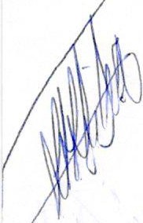
MACKENZIE
ESPORTE CLUBE
Metropolitana. A comprovação poderá ser feita mediante a apresentação de algum tipo de documento oficial, tais como: Ato constitutivo, estatuto ou contrato social em vigor, Cartão de CNPJ, Alvará de Localização, etc;
  Manter em caráter permanente e ininterrupto atendimento com acionamento por meio de mensagens eletrônicas (e-mail), telefônico fixo de custo local ou 0800, disponíveis 24 (vinte e quatro) horas por dia, 7 (sete) dias por semana, incluindo aqui os feriados, tanto quando for na Cidade Belo Horizonte, como quando for na Cidade onde estiver localizada a contratada;
  Pesquisa de cotação do melhor preço para cada solicitação de hospedagem do CONTRATANTE, observando sempre as promoções e o mínimo de 3 (três) hotéis, quando houver. A pesquisa poderá ser enviada por e-mail ao CONTRATANTE, utilizando tarifa net (sem comissionamento), em papel timbrado emitido pelos hotéis.
  Emitir reserva da hospedagem somente quando estiver autorizada pelo responsável .
  Entregar as reservas de hospedagem, nacionais e internacionais em até 12 (doze) horas, após a solicitação;
  Arcar com as despesas diretas e indiretas, tais como: salários, transportes, alimentação, diárias, assistência médica, encargos sociais, fiscais, trabalhistas, previdenciários e de ordem de classe, indenizações civis e quaisquer outras que forem devidas aos seus empregados no desempenho dos serviços, ficando ainda o CONTRATANTE isento de qualquer vínculo empregatício com os mesmos;
  Responsabilizar-se pelos danos causados diretamente à CONTRATANTE ou a terceiros, decorrentes de sua culpa ou dolo, na execução do contrato, não excluindo ou reduzindo essa responsabilidade à fiscalização ou o acompanhamento do acompanhamento do CONTRATANTE;
  Manter, durante toda a execução do contrato, em compatibilidade com as obrigações assumidas, todas as condições de habilitação e qualificação exigidas na licitação e apresentar sempre que exigido os comprovantes de regularidade fiscal;
  . Reparar, corrigir, remover, reconstruir ou substituir, às suas expensas, no todo ou em parte, o objeto deste contrato, em que se verificarem vícios, defeitos ou incorreções resultantes da execução;
4.11 Apresentar no mínimo 03 (três) orçamentos de hotéis, considerando a tarifa NET (sem comissionamento);
4.12. Prestar todos os esclarecimentos que forem solicitados pela fiscalização do CONTRATANTE;
i;\
Diretoria de Administração - Rua Congonhas, 450 - CEP. 30.330. 100 - Fone/ Fax (03 1 ) 3223-261 1 Praça de Esportes - Rua Benvinda de Carvalho, Final - CEP 30.330. 1 80 - Belo Horizonte - MG
Home Page: www . mackenzi ebh.com. br E Mail : 1nackenzie@mackcnziebh.com.
"<l_
-

Slide 3

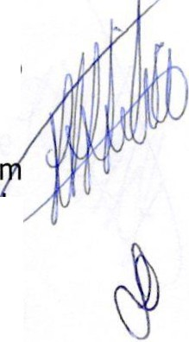
MACKENZIE
ESPORTE CLUBE
  Repassar integralmente todos os descontos promocionais de preços reduzidos, concedidos pelas empresas de transporte e todos os descontos promocionais de reduções de preço, concedidos pelos hotéis;
  Obrigação do contratado de manter, durante toda a execução do contrato, em compatibilidade com as obrigações por ele assumidas, todas as condições de habilitação e qualificação exigidas no instrumento convocatório.
  Aplicabilidade do Regulamento de Compras e Contratações da Confederação Brasileira de Clubes- CBC à execução do contrato e, especialmente,aos casos omissos.
CLÁUSULA QUARTA: DAS OBRIGAÇÕES DO CONTRATANTE
5.1 Analisar, avaliar, determinar e registrar as falhas encontradas, assim como o não cumprimento das determinações;
  Pagar no vencimento a fatura/nota fiscal apresentada pela Contratada correspondente ao serviços, objeto deste contrato;
  Notificar a Contratada, por escrito, fixando- lhe prazo para corng1r defeitos ou irregularidades encontradas na execução do objeto contratado;
CLÁUSULA QUINTA - PREÇO E DA FORMA DE PAGAMENTO.
6.1 O preço do objeto contratado é de R$ 19,00 (dezenove reais) por taxa de transação, incluídas todas as despesas necessárias à sua perfeita execução.
  Parágrafo primeiro: O valor total a ser pago corresponderá à solicitação efetivamente requerida pelo CONTRATANTE, e emissão da respectiva nota fiscal,que deverá especificar os serviços, quantidades e preços.
  Parágrafo segundo: Torna-se obrigatório incluir em campo apropriado do documento fiscal de pagamento os seguintes dados do Convênio:
PAGAMENTO REF.: A CONTRATAÇÃO DE EMPRESA especializada e agenciamento de serviços de Hospedagem em Hotéis (compreenden o reserva, marcação, em1ssao, remissão, alterações, cancelamento e hospedagem dos atletas e comissões técnicas), em todo o território Nacional, por meio do PROJETO MACKENZIE FORMANDO ATLETAS OLÍMPICOS
N.⁰ II- Convênio Nº 28- Parceria MKZ E CBC.
6.4 Parágrafo terceiro : O pagamento será realizado em parcela, com
Diretoria de Adm inistração - Rua Congonhas, 450 - CEP. 30.330 .100 - Fone/Fax (031) 3223-26 1 1 Praça de Esportes - Rua Benvinda de Carvalho, Final - CEP 30.330.180 - Belo Horizonte - MG
Home Page: www .mackenziebh.com.br
E Mail: mackenzie@mackenzicbh.com.br

Slide 4

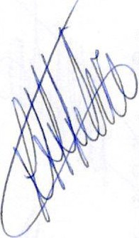

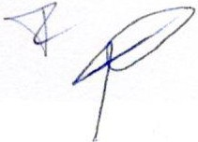
MACKENZIE
ESPORTE CLUBE
vencimentos após 20 (vinte) dias, a contar da data apresentação de Nota Fiscal/Fatura do Hotel e da Agência, juntamente com o relatório com os nomes dos hospedes correspondentes ao mês de sua execução.
6.5 Parágrafo quarto: O pagamento será realizado mediante ordem bancária de transferência voluntária a CONTRATADA, no Banco do Brasil, respeitando os dados abaixo:
Banco: 001
Agência: 1614-4
Conta: 11017-5
Favorecido: Myway Viagens e Turismo LTDA - ME
CLÁUSULA SEXTA - ONUS E ENCARGOS.
7.1 Todos os ônus ou encargos referentes à execução deste Contrato, que se destinem à realização dos serviços ficarão totalmente a cargo da
CONTRATADA, não cabendo nenhuma transferência de ônus ao CONTRATANTE.
CLÁUSULA SÉTIMA - FISCALIZAÇÃO.
  Nos termos do art. 67, § 1º, da Lei nº 8.666/93, o CONTRATANTE designará um representante para acompanhar e fiscalizar a execução do Contrato, anotando em registro próprio todas as ocorrências que porventura
existirem e determinando o que for necessário à regularização das faltas ou defeitos observados.
  Parágrafo primeiro. Quaisquer exigências da fiscalização, inerentes ao objeto do Contrato, deverão ser prontamente atendidas pela CONTRATADA, sem ônus para o CONTRATANTE.
CLAUSULA OITAVA - RESPONSABILIDADE PELA QUALIDADE DOS SERVIÇOS
9.1 A CONTRATADA é responsável pela qualidade dos serviços fornecidos e responsabiliza-se integral e exclusivamente pela promoção de readequações, sempre que forem detectadas impropriedades que possam comprometer a sua utilização pelo CONTRATANTE.
CLÁUSULA NONA - RESPONSABILIDADE CIVIL.
10.1 A CONTRATADA responderá por quaisquer danos ou prejuízos pessoais ou materiais que seus empregados ou preposto, em razão de omissão dolosa
Diretoria de A dministração - R ua Congonhas, 450 - CEP. 30.330. 100 - Fone/Fax (031) 3223-26 1 1
Praça de Esportes - Rua Benvinda de Carvalho, Final - CEP 30.330. 180 - Belo Horizonte -MG Home Page: www.mackenziebh.com .br E Mail : mackenzie@mackenziebh.com.br

Slide 5

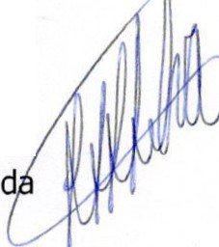


MACKENZIE
ESPORTE CLUBE
ou culposa, venham a causar ao CONTRATANTE em decorrência da prestação dos serviços, incluindo-se os danos materiais ou pessoais causados a terceiros, a que título for.
CLÁUSULA DÉCIMA- RESCISÃO E PENALIDADES.
11.1 O presente contrato poderá ser rescindido em razão de:
I - não cumprimento ou cumprimento irregular das cláusulas contratuais, especificações e prazos;
II- cessão ou transferência dos direitos e obrigações, fusão, cisão ou incorporação da CONTRATADA;
III- falência ou concordata da CONTRATADA;
IV - alteração social ou modificação da finalidade ou estrutura da CONTRATADA, que prejudique a execução do contrato;
V - caso fortuito ou força maior impeditiva da execução do contrato.
11.2 Parágrafo primeiro: O não cumprimento das condições técnicas, comerciais ou jurídicas estabelecidas nos instrumentos convocatório e contratual caracterizará o descumprimento das obrigações assumidas e poderá acarretar ao participante as seguintes penalidades, previstas no instrumento convocatório:
I- advertência; II- multa;
III- suspensão temporária para participar dos processos seletivos da CBC e do Mackenzie Esporte Clube, por consequência, de contratar com a mesma, pelo prazo mínimo de 6 (seis) meses e máximo de 24 (vinte e quatro) meses, nas condições estabelecidas no instrumento convocatório.
  Parágrafo segundo : As penas previstas nos incisosI, II e IIIdeste artigo poderão ser aplicadas cumulativamente ou não, sem prejuízo rescisão do ajuste por ato unilateral da CBC e do Mackenzie Esporte Clube.
  Parágrafo terceiro: Caso haja recusa do serviço por parte do Mackenzie Esporte Clube, a contratada deverá, dentro do prazo originalmente contratado, reparar e/ou corrigir no todo ou em parte, o serviço viciado ou com incorreções na execução, sob pena de restar caracterizada a inexecução total ou parcial do serviço contratado, com a consequente aplicação das sanções previstas no artigo anterior.

Slide 6

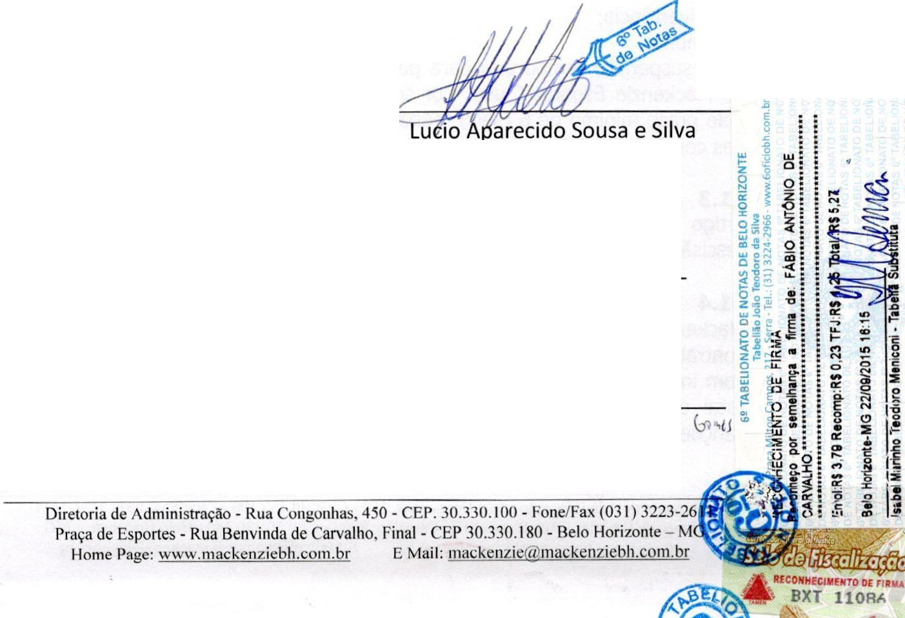
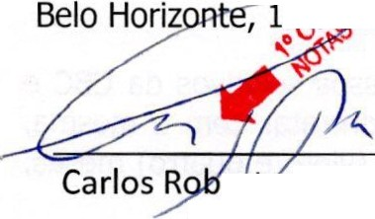


MACKENZIE
ESPORTE CLUBE
11.S Parágrafo quarto: A pena de multa pela inexecução total ou parcial do ajuste celebrado com a CBC e com o Mackenzie Esporte Clube será calculada em até 50% (cinquenta por cento) sobre o valor total do ajuste atualizado ou sobre o valor correspondente à obrigação não cumprida,
excetuando-se aquelas de grande vulto ou com repercussões significativas,
hipótese em que a graduação da multa deverá estar prevista no instrumento convocatório e no competente instrumento de contrato, sendo esta devidamente justificada .
  Parágrafo quinto: A notificação para aplicação das penalidades, relativas à inexecução total ou parcial previstas neste Capítulo, será efetuada através de comunicação formal encaminhada via e-mail à contratada, onde deverá ser assegurado o direito à defesa prévia, respeitando-se o prazo de 5(cinco) dias úteis.
  Parágrafo sexto: O presente contrato poderá ser rescindido antecipadamente pelo CONTRATANTE, sem incidência de multa ou indenização.
CLÁUSULA DÉCIMA PRIM EIRA - FORO.
11.8· Fica eleito o foro de Belo Horizonte - MG para dirimir todas as questões oriundas do presente contrato.
Por estarem justos e contratados firmam o presente contrato, na presença de duas testemunhas.
-... 1etembro de 2015.
e Gonçalves Rocha
u io
Presidente
Vice Presidente
Mackenzie Esporte Clube "
/ -- \ . r
7/
<_ _ J.o k / .::> ' }.,,,cb: ..:; oV
l
Fábio Antônio de Carvalho
Myway Viagens e Turismo LTDA - ME
munhas Jll' ,
(i 'f v&w,
e: k \\':)>.:i ,/ ,.. & •\\/O
Nome: "--ó'f&r.c.t. S. lva.. Okvô'.l(c....
CPF: \\'1."?s'I? .'1'70 - 1 ,;i_
CPF: o·sl º').(,C G - \o

